Slide 1
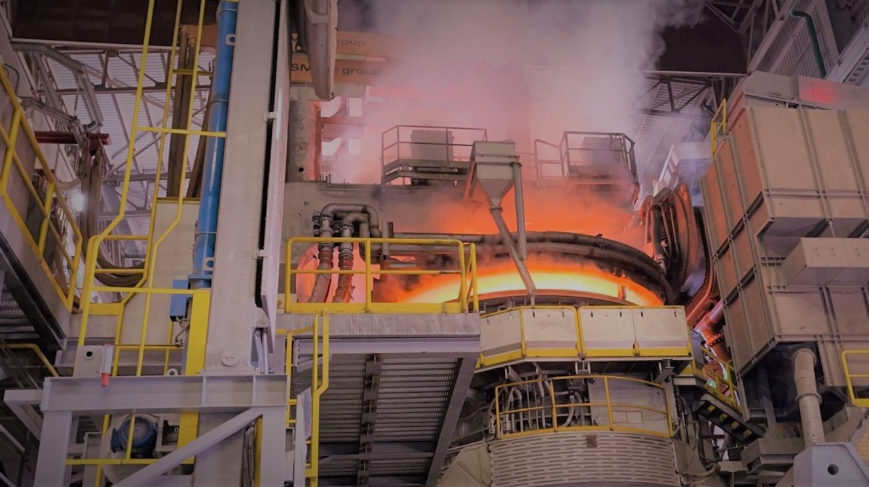
Análisis Financiero: Corporación Aceros Arequipa
Germán Rosales, Jorge Melgarejo, Natalia Watson, Guillermo Maldonado

Slide 2
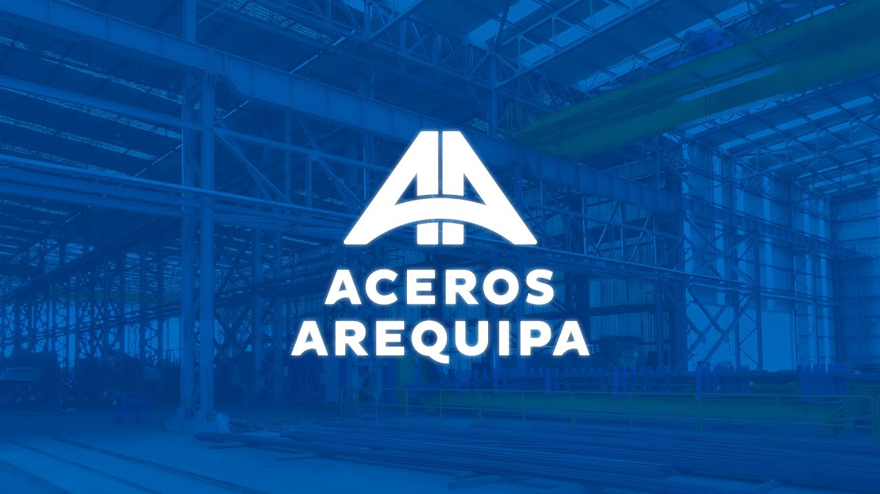

Slide 3
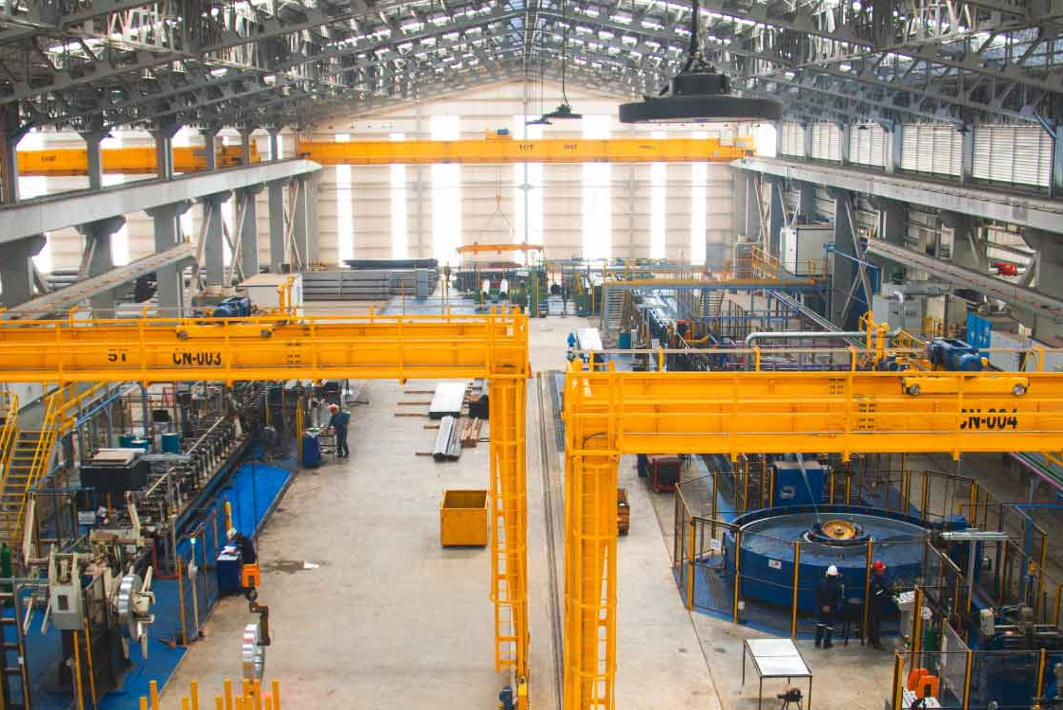
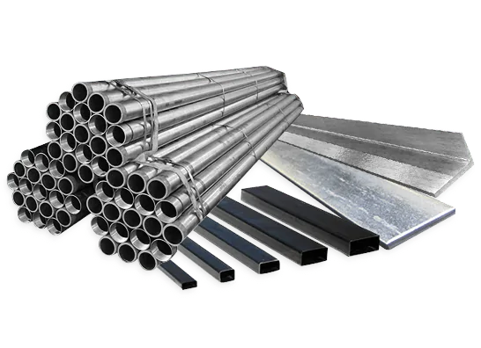
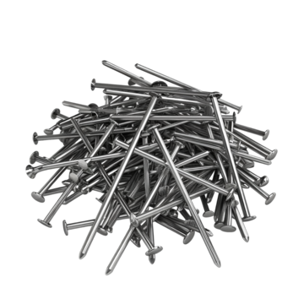
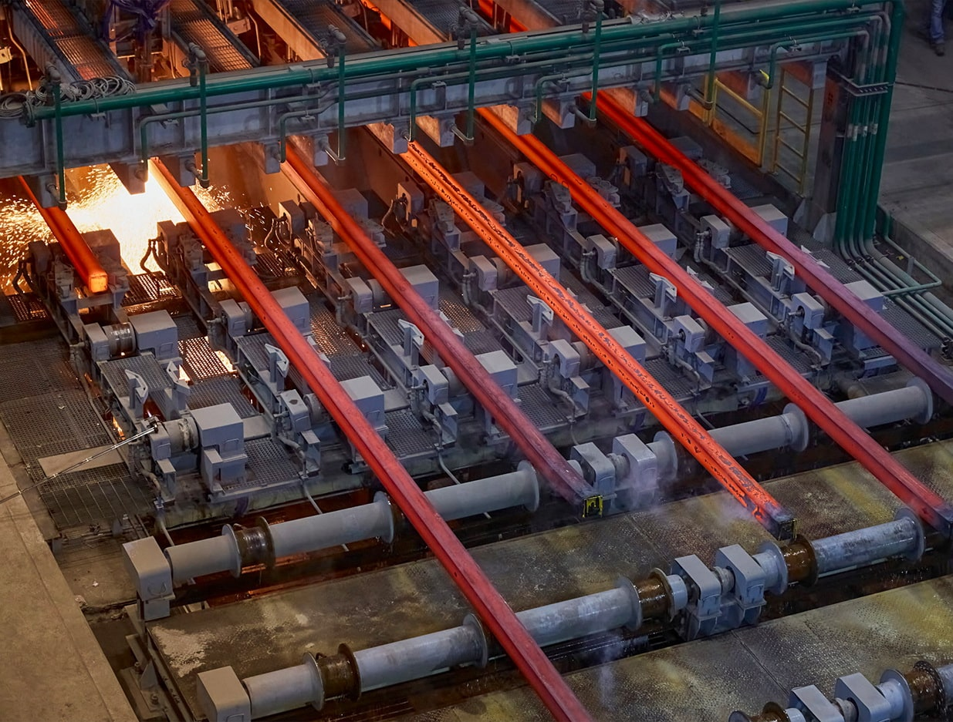
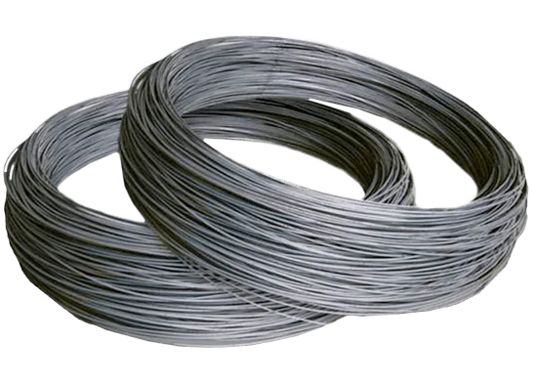

Slide 4


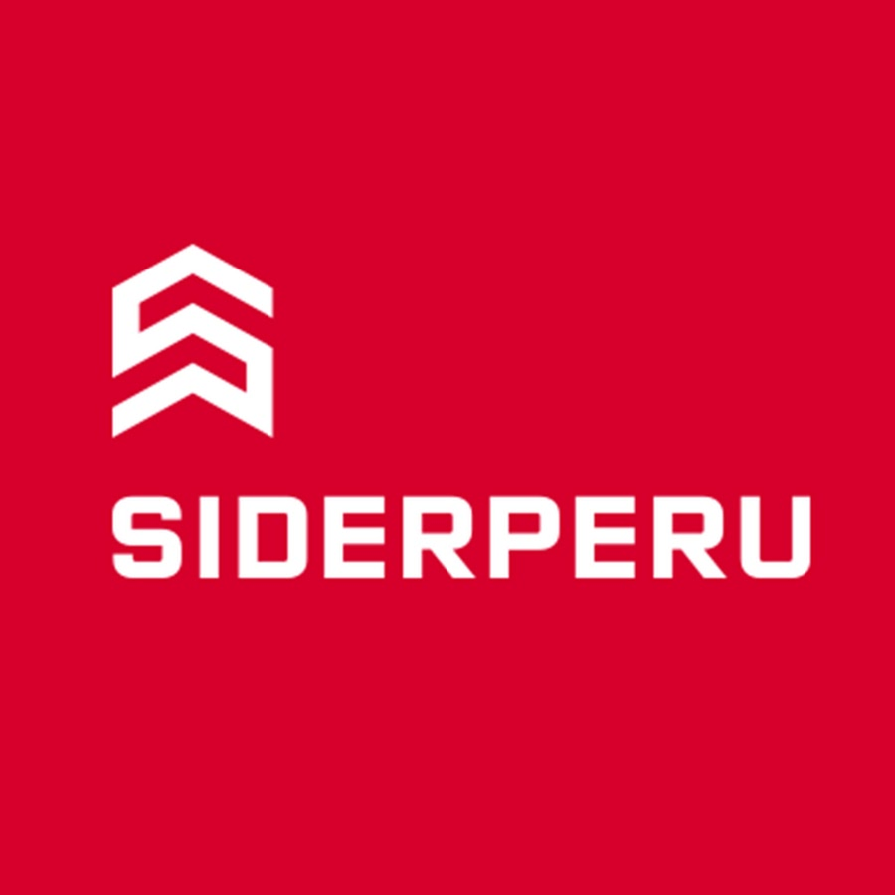
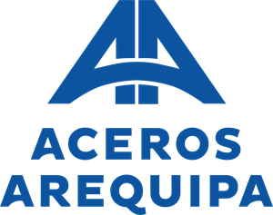


Slide 5

Análisis Vertical y Horizontal

Slide 6
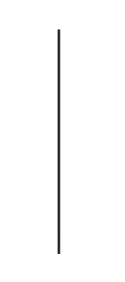
Efectivo y Equivalentes al Efectivo
Propiedades, Planta y Equipo
Tendencia decreciente en efectivo y equivalentes, reflejando una disminución en liquidez operativa.
Coincide con altos costos financieros y adquisición de activos estratégicos, lo que sugiere reinversión del efectivo en optimización operativa y expansión logística.
Aumento en propiedades, planta y equipo, impulsado por inversiones estratégicas en la planta de Pisco, una nueva acería y un tren laminador. Apuesta por expansión productiva pese a menores ganancias en el corto plazo.
Análisis Vertical
2020 | 2021 | 2022 | 2023
47.84% | 40.77% | 41.67% | 50.73%
Análisis Vertical
2020 | 2021 | 2022 | 2023
15.65% | 10.19% | 9.47% | 10.07%
Análisis Horizontal
2020 | 2021 | 2022 | 2023
 | -10.85% | -0.51% | -3.43%
Análisis Horizontal
2020 | 2021 | 2022 | 2023
 | 16.70% | 9.44% | 10.50%

Slide 7
Inventarios
Otros Pasivos Financieros
Aumento en 2021 (+168.32%) por alta demanda de acero en LATAM.
Caída en 2023 (-38.18%), reflejando menor producción y optimización de inventarios.
Financiación con préstamos del BCP, Interbank y otros para expansión.
Infraestructura: acería, tren de laminación, centro en Lurín, mejora en planta de clavos y alambres.
Mayor gasto financiero por alza en tasas de interés.
Análisis Vertical
2020 | 2021 | 2022 | 2023
15.14% | 29.67% | 30.11% | 20.51%
Análisis Horizontal
2020 | 2021 | 2022 | 2023
 | 168.32% | 8.68% | -38.18%
Análisis Vertical
2020 | 2021 | 2022 | 2023
26.72% | 38.60% | 42.42% | 37.43%
Análisis Horizontal
2020 | 2021 | 2022 | 2023
 | 378.11% | 31.16% | -27.30%

Slide 8
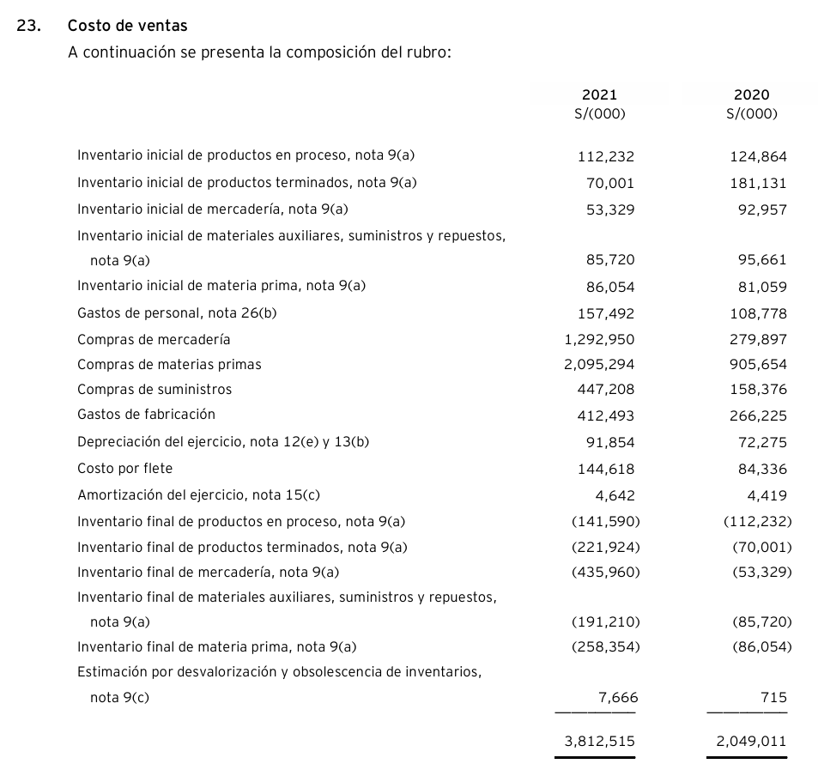
Costo de Ventas
Aumento del costo de ventas hasta 2022, impulsado por mayores compras de materias primas y gastos de fabricación.
Caída en 2023 (-10.93%), reflejando menor producción y posible ajuste en costos operativos.
Análisis Vertical
2020 | 2021 | 2022 | 2023
-81.67% | -76.31% | -86.57% | -89.20%
Análisis Horizontal
2020 | 2021 | 2022 | 2023
 | 86.07% | 18.34% | -10.93%

Slide 9

Análisis de Ratios

Slide 10
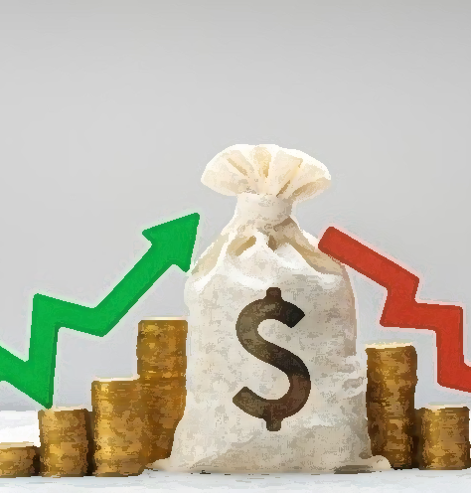
Conexión entre Prueba Ácida y CCE
2020: CCE alto (204 días) + Prueba Ácida elevada (0.97) → Acumulación de liquidez por incertidumbre.
2021 - 2022: CCE cae (107 y 94 días) + Prueba Ácida baja (0.68 y 0.59) → Liberación de efectivo, mayor eficiencia en cobros e inventarios.
2023: CCE sube (107 días) + Prueba Ácida sube (0.74) → Posible desaceleración operativa o ajuste financiero.

Slide 11

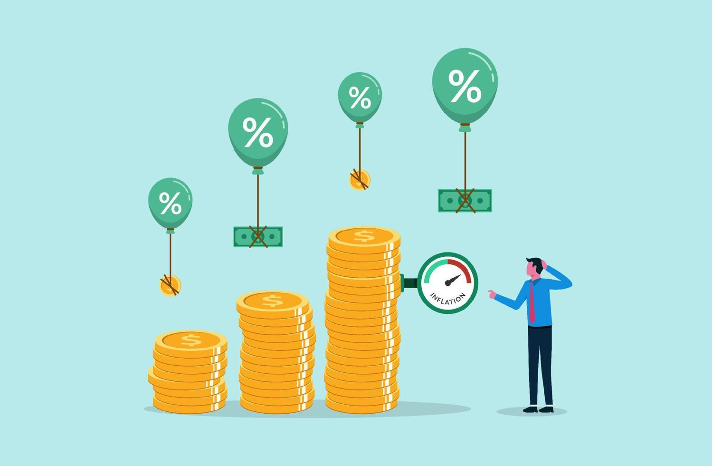
Ratios de Solvencia - Costo de la Deuda
2020 - 2021: Costos bajos (1.35% - 1.06%), acceso a financiamiento favorable.
2022 - 2023: Incremento significativo (6.31% - 7.08%), mayor costo financiero.
Factores:
Condiciones del mercado: Endurecimiento de políticas monetarias y tasas de interés más altas.
Comparación sectorial: Competidor (SIDERPERU) con WACC superior al 30%.
Implicaciones:
Mayor riesgo crediticio.
Posibles dificultades futuras para acceder a financiamiento competitivo.
Ratios | 2020 | 2021 | 2022 | 2023
Costo de la Deuda | 1.35% | 1.06% | 6.31% | 7.08%

Slide 12

Ratios de Solvencia – Cobertura de Intereses
2020 - 2021: Holgura financiera extrema (965.82% - 4384.94%).
2022 - 2023: Deterioro significativo (373.83% - 181.54%).
Factores:
Aumento del costo de deuda.
Reducción del margen operativo.
Implicaciones:
Menor capacidad para pagar intereses.
Si la tendencia continúa, riesgo de incumplimiento financiero.
Ratios | 2020 | 2021 | 2022 | 2023
Cobertura de Intereses | 965.82% | 4384.94% | 373.83% | 181.54%

Slide 13
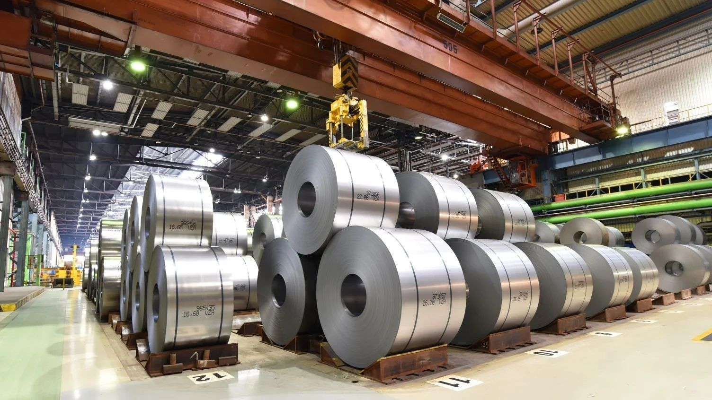
Ratios Rentabilidad - Margen EBIT
2020 - 2021: Crecimiento (10.82% - 19.34%), reflejando eficiencia operativa.
2022 - 2023: Caída drástica (9.41% - 5.94%).
Factores:
Aumento del costo de ventas.
Mayor carga financiera.
Implicaciones:
Menor capacidad de generar utilidad operativa.
Necesidad de optimizar costos y eficiencia productiva.
ROE y ROA también reflejan esta tendencia, mostrando un deterioro en la rentabilidad del patrimonio y los activos.
Ratios | 2020 | 2021 | 2022 | 2023
Margen EBIT | 10.82% | 19.34% | 9.41% | 5.94%
Rentabilidad del patrimonio (ROE) | 7.28% | 27.25% | 9.74% | 3.27%
Rendimiento neto del activo total (ROA) | 3.28% | 12.29% | 4.39% | 1.48%

Slide 14
Conclusiones de los Ratios
Deterioro financiero progresivo, con impactos en liquidez, solvencia y rentabilidad.
Mayor costo de deuda y menor margen EBIT, lo que compromete la generación de utilidad operativa.
Optimización de gestión en 2021-2022 mejoró la eficiencia, pero en 2023 hubo signos de desaceleración.
Endeudamiento creciente, con mayor riesgo crediticio si la tendencia se mantiene.
Retos futuros: Necesidad de ajustar estrategias de costos y financiamiento para evitar problemas de liquidez y rentabilidad.

Slide 15

Portafolios de Inversión

Slide 16

Repositorio de Github
GRQ34/Finanzas-Proyecto-Final

Slide 17
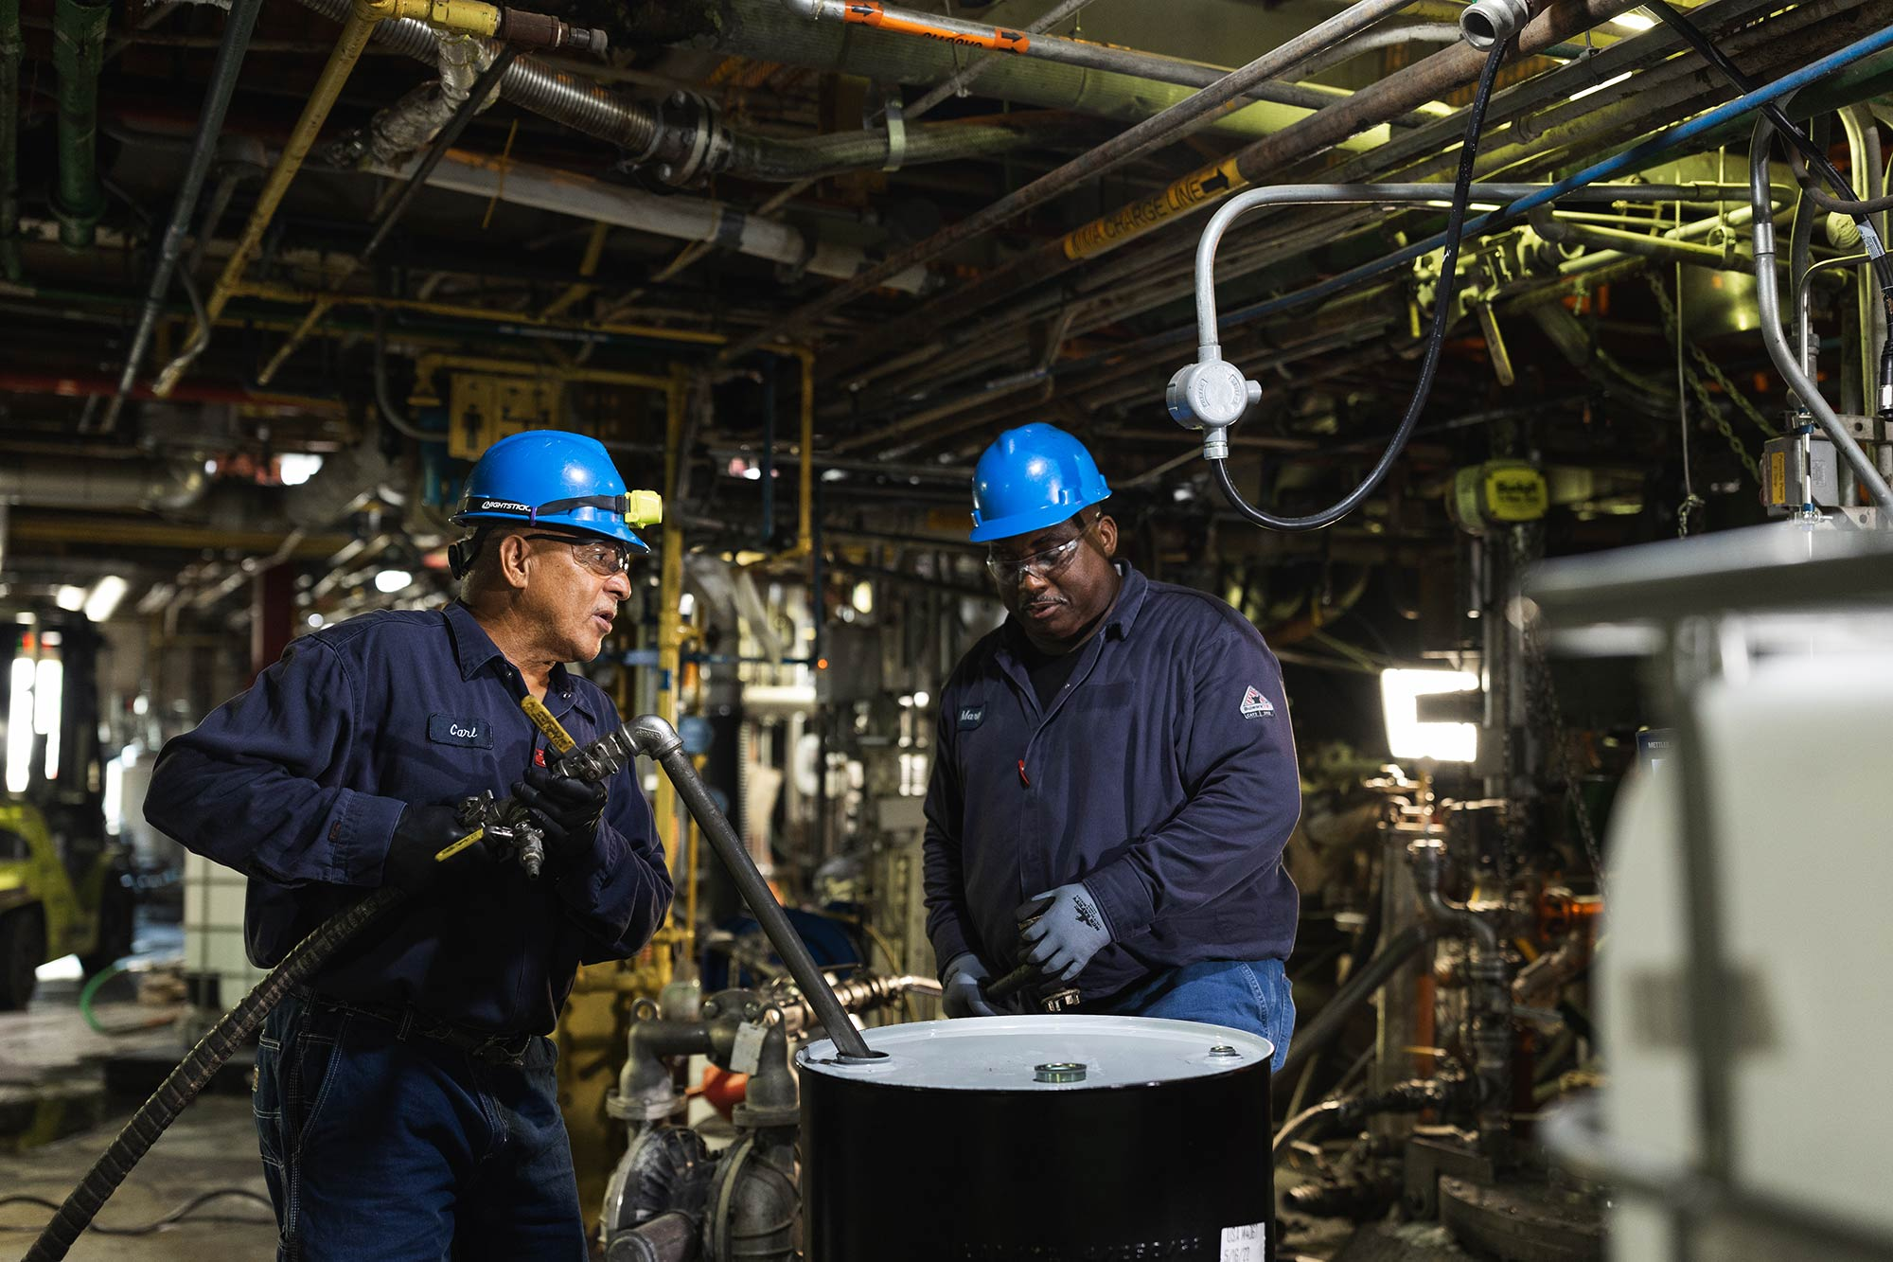
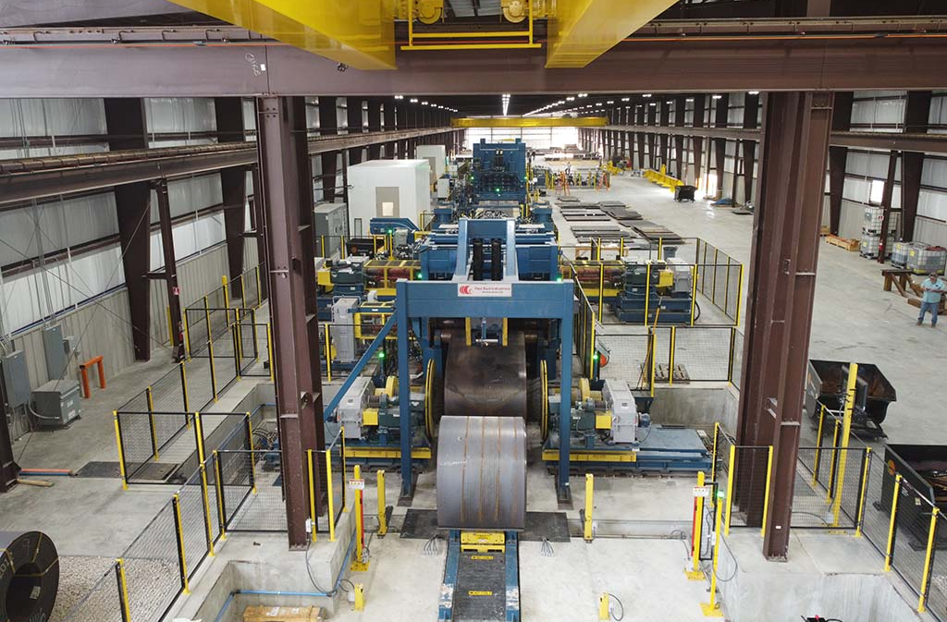
Portafolio 1 - Mercado
Se seleccionan empresas del mercado del acero marcadas como Top Performing en la industria del acero.
Los activos finales elegidos son:
ACNT: Fabricante de tuberías de acero inoxidable y productos químicos industriales.
FRD: Procesamiento de acero laminado y fabricación de tuberías para construcción y energía.
MSB: Fideicomiso que recibe regalías de la mina de hierro Peter Mitchell.
RS: Principal distribuidor y procesador de metales en Norteamérica.

Slide 18
Portafolio 1 - Mercado

Slide 19
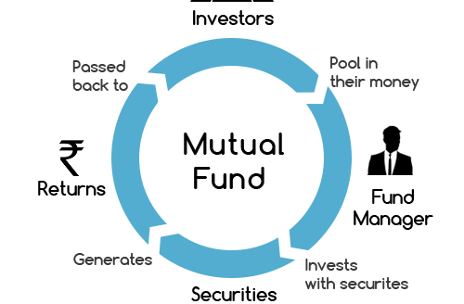
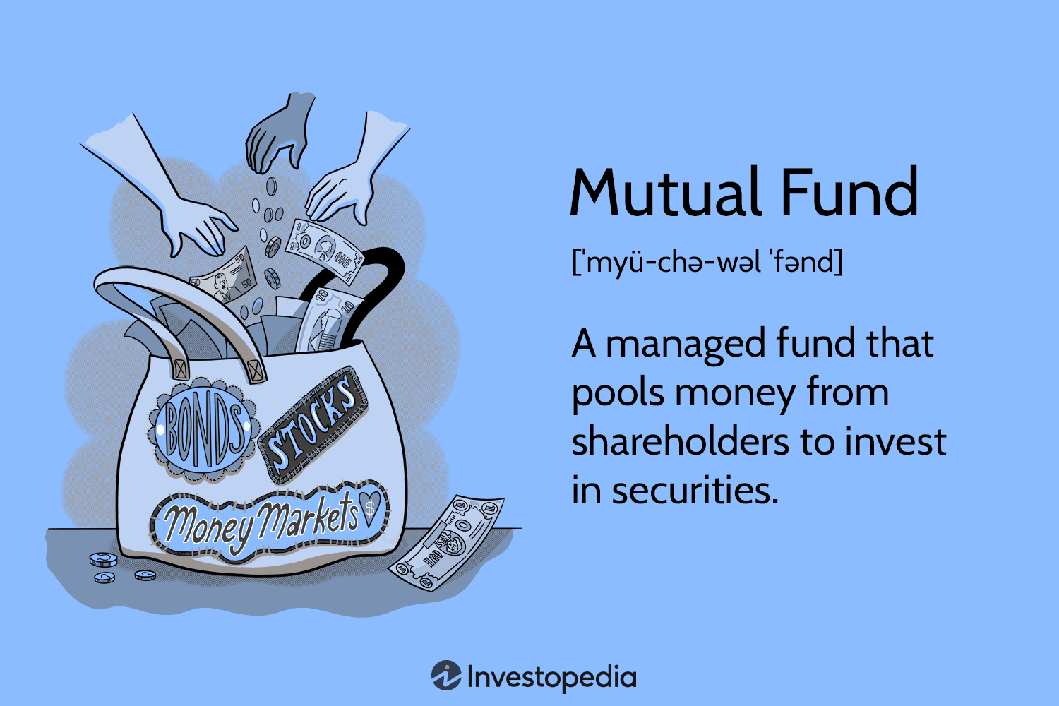
Portafolio 2 - Sector
Se seleccionan empresas del Top Fondos Mutuos en Materiales Básicos.
Los activos finales elegidos son:
FEURX: Invierte en empresas europeas de materiales básicos, brindando exposición a la industria siderúrgica y minera.
FRFZX: Enfocado en bienes raíces industriales y comerciales, clave para la infraestructura del sector metalúrgico.
MEDGX: Apoya el crecimiento en mercados emergentes, incluyendo productores de acero y materias primas esenciales.
VMIAX: Incluye compañías de mediana capitalización en materiales básicos, ofreciendo diversificación en la cadena de suministro del acero.

Slide 20
Portafolio 2 - Sector

Slide 21
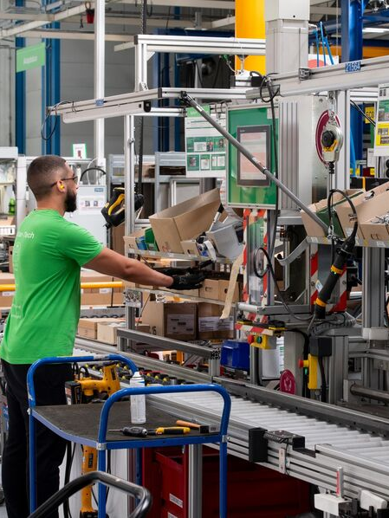
Portafolio 3 - Innovación
Se seleccionan empresas líderes en innovación tecnológica y sostenibilidad, con alto impacto en la transformación industrial y energética.
Los activos finales elegidos son:
ASML: Líder en tecnología de semiconductores, desarrolla maquinaria avanzada para la fabricación de microchips, impulsando la innovación en la industria electrónica.
NEE: Empresa pionera en energías renovables, enfocada en la generación de energía solar y eólica, clave para la transición energética sostenible.
PH: Especialista en tecnologías de control y movimiento, desarrolla soluciones para automatización industrial, robótica y movilidad sostenible.
SBGSF: Multinacional en gestión de energía y automatización, con un fuerte enfoque en digitalización, eficiencia energética e innovación en infraestructura.

Slide 22
Portafolio 3 - Innovación

Slide 23
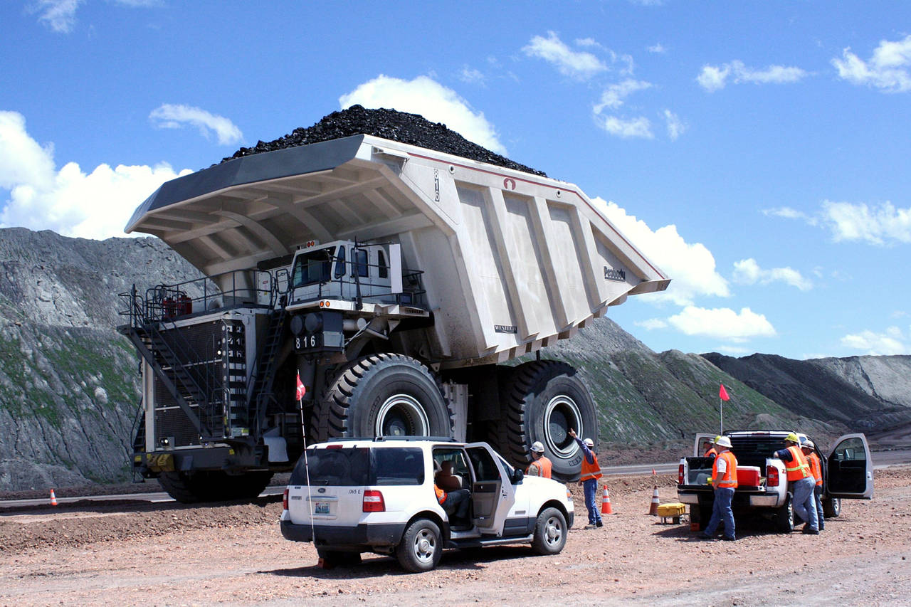
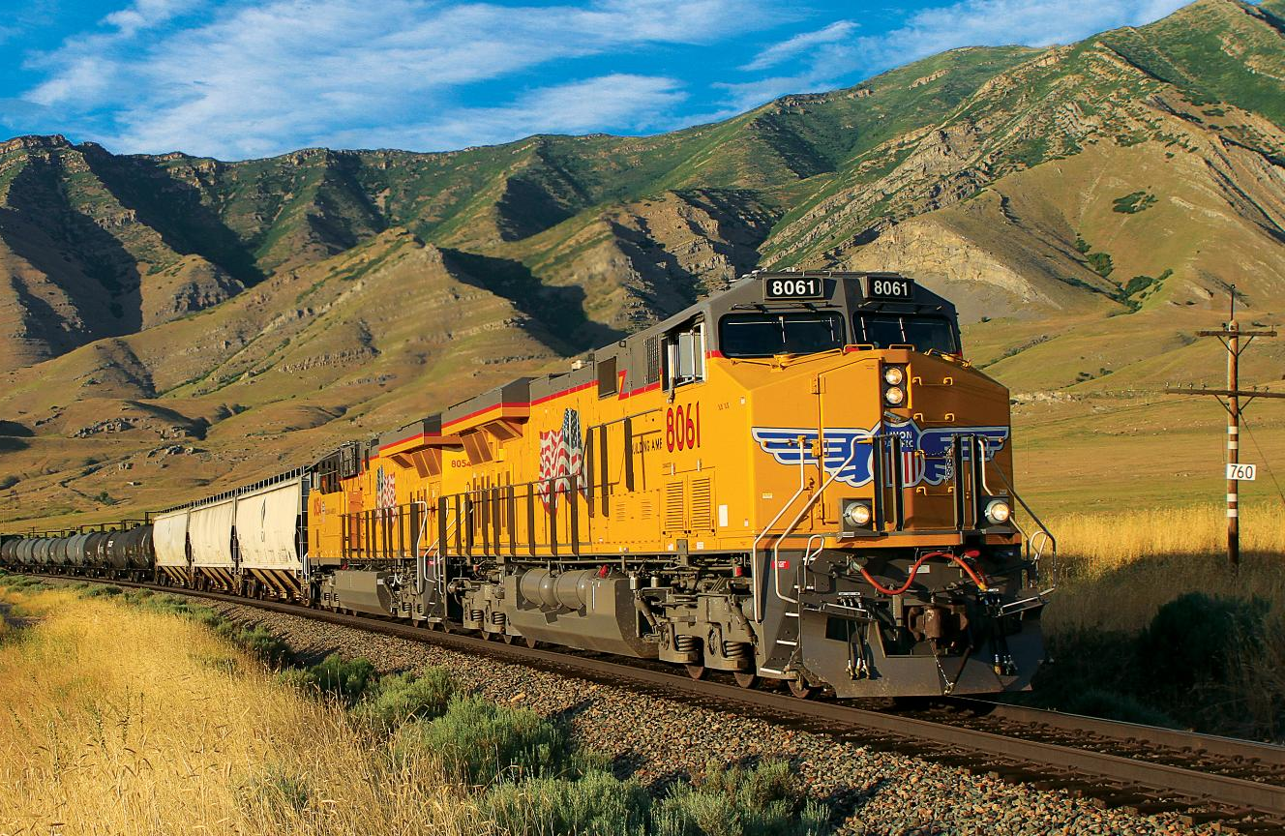
Portafolio 4 - Proveedores
Se seleccionan empresas clave en la cadena de suministro del acero, incluyendo energía, minería y transporte ferroviario.
Los activos finales elegidos son:
AES: Proveedor global de energía, incluyendo electricidad para la industria siderúrgica y minera.
BTU: Principal productor de carbón, recurso clave en la fabricación de acero a través de altos hornos.
SCCO: Líder en producción de cobre, material esencial en la infraestructura y manufactura del acero.
UNP: Operador ferroviario estratégico para el transporte de materias primas y productos siderúrgicos.

Slide 24
Portafolio 4 - Proveedores

Slide 25
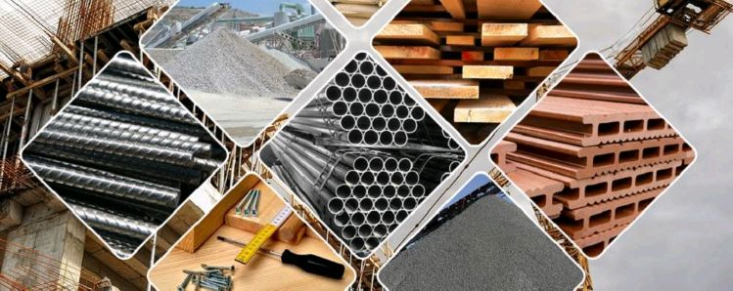
Elección del portafolio
Haciendo la comparativa mediante el Sharpe de cada portafolio se determina el óptimo.
El portafolio 2 del sector de materiales básicos es el mejor entre los propuestos, con un índice de 1.89, un buen indicativo sobre el portafolio.

Slide 26
Conclusiones Generales
Aceros Arequipa enfrenta un entorno de alto riesgo financiero, con aumento de deuda, reducción de márgenes y mayor incertidumbre en costos.
Mitigar este riesgo, es clave proteger capital y asegurar retornos estables, dado el impacto de tasas de interés altas y menor rentabilidad operativa.
Invertir en fondos mutuos de materiales básicos ofrece una mejor relación riesgo-retorno que un portafolio basado solo en acciones de empresas individuales del sector.
La estrategia de portafolio optimizado permite preservar capital y generar ingresos sostenibles, reduciendo la exposición a la volatilidad del mercado.
Esta inversión contribuye a la sostenibilidad financiera de Aceros Arequipa, asegurando liquidez y estabilidad ante escenarios económicos adversos.

